Slide 1



PROGRAMME DE COOPÉRATION TRANSFRONTALIÈRE
GRENSOVERSCHRIJDEND SAMENWERKINGSPROGRAMMA
Comité d’accompagnement de lancement
Lanceringscomité
AVEC LE SOUTIEN DU FONDS EUROPÉEN DE DÉVELOPPEMENT RÉGIONAL
MET STEUN VAN HET EUROPEES FONDS VOOR REGIONALE ONTWIKKELING

Slide 2





Plan / Overzicht
1. Contexte et introduction
1. Context en inleiding
2. Intervenants
2. Actoren
3. Notification et convention
3. Kennisgeving en overeenkomst
4. Obligations des opérateurs
4. Taken van de projectpartners
5. Comité d’accompagnement transfrontalier
5. Grensoverschrijdend begeleidingscomité

Slide 3





Plan / Overzicht
6. Rapport d’activités
6. Activiteitenrapport
7. Modifications de projets
7. Projectwijzigingen
8. Suivi financier
8. Financiële opvolging
9. Information et publicié
9. Informatie en publiciteit
10. Divers
10. Varia

Slide 4
1. Contexte et Introduction
1. Context en inleiding

Slide 5
Europe 2020 et Politique de Cohésion /
Europa 2020 en cohesiebeleid
Stratégie EUROPE 2020:
-intelligente
-durable croissance
-inclusive
Europa 2020 Strategie:
Intelligente
Duurzame Groei
Inclusieve

Slide 6
Politique de cohésion
2 objectifs prioritaires :
Investissement pour la croissance et l’emploi
Coopération territoriale européenne
Cohesiebeleid
2 prioritaire doelstellingen:
Investeringen voor groei en werkgelegenheid
Europese territoriale samenwerking

Slide 7
La coopération territoriale européenne 2014-2020 /
De Europese territoriale samenwerking 2014-2020
 | Cible | Budget
Transfrontalier | Régions situées le long des frontières internes terrestres, de certaines frontières maritimes | 6,626 Milliards € = 74,05 %
Transnational | Zones présentant une cohérence suffisante et des intérêts communs à développer | 1,822 Milliards € = 20,36 %
Interrégional | Ensemble des régions européennes | 0,5 Milliards € = 5,59 %
 | Doelgroep | Budget
Grensoverschrijdend | Naburige regio’s gelegen aan een land- of zeegrens | 6,626 Miljard € = 74,05 %
Transnationaal | Samenhangende zones met gemeenschappelijke belangen | 1,822 Miljard € = 20,36 %
Interregionaal | Volledige Europese Unie | 0,5 Miljard € = 5,59 %

Slide 8
Programme Interreg France-Wallonie-Vlaanderen / Interreg Programma France-Wallonie-Vlaanderen
PROJET ACCEPTE → MISE EN ŒUVRE
Rappel :
Le projet a été accepté car il répond à la stratégie du Programme de Coopération INTERREG V France-Wallonie-Vlaanderen et contribue à atteindre ses objectifs.
PROJECT GOEDGEKEURD → UITVOERING
Ter herinnering:
Het project werd goedgekeurd omdat het beantwoordt aan de strategie en doelstellingen van het Samenwerkingsprogramma INTERREG V France-Wallonie-Vlaanderen.
Notes:
.

Slide 9
Principes de mise en œuvre :
- Mise en œuvre commune et intégrée;
- Mutualisation des moyens humains et matériels;
- Obtention de résultats transfrontaliers;
- Bénéficiaires: populations et/ou territoires;
- Impact des projets sur les zones déterminées dans la fiche-projet
- Dissémination des résultats
Uitvoeringsprincipes:
Gemeenschappelijke en geïntegreerde uitvoering
Delen van mensen en middelen
Bekomen van grensoverschrijdende resultaten
Eindbegunstigden: bevolking en/of gebied
Impact van de projecten op de zone bepaald in de projectfiche
Disseminatie van de resultaten

Slide 10
2. Présentation des intervenants
2. Voorstelling van de actoren

Slide 11
Autorité de Gestion : Wallonie-Bruxelles-International (Bruxelles)
Autorités nationales
Secrétariat conjoint de l’Autorité de Gestion (Namur) : suivi administratif et financier
Equipe technique : 6 antennes (1 en Wallonie, 1 en Flandre, 3 en Hauts-De-France, 1 en Grand Est)
Premier point de contact des opérateurs
suivi des projets, comacs,….
Beheerautoriteit: Wallonie-Bruxelles-International (Brussel)
Nationale autoriteiten
Gemeenschappelijk secretariaat van de beheerautoriteit (Namen): administratieve en financiële opvolging
Technisch team: 6 steunpunten (1 in Wallonië, 1 in Vlaanderen, 3 in Hauts-de-France, 1 in Grand Est)
Eerste contactpunt voor projectpartners
Opvolging van projecten, begeleidingscomités,…

Slide 12
3. Notification et Convention
3. Kennisgeving en Overeenkomst

Slide 13
Confirmation officielle adressée par l’Autorité de Gestion
Observations/modifications éventuelles sollicitées par le Comité de Pilotage
Convention envoyée par courrier par le Secrétariat Conjoint.
Convention signée uniquement par le chef de file.
Compte bancaire unique (RIB).
Officiële bevestiging verstuurd door de beheerautoriteit
Eventueel opmerkingen/wijzigingen gevraagd door de Stuurgroep
Overeenkomst per post verstuurd door het gemeenschappelijk secretariaat
Overeenkomst enkel ondertekend door de projectleider
Uniek bankrekeningnummer

Slide 14

4. Obligations des opérateurs
4. Taken van de projectpartners

Slide 15
4.1. Obligations du chef de file :
Définit des modalités de fonctionnement = Convention partenariat ;
Est responsable de la mise en œuvre de l’ensemble du projet ;
S’assure de l’engagement pour la mise en œuvre du projet des dépenses présentées par l’ensemble des opérateurs ;
4. Veille à la vérification des dépenses présentées par les autres opérateurs par un contrôleur ;
4.1. Taken van de projectleider:
Regelt de modaliteiten met de andere partners in een partnerovereenkomst.
Verantwoordelijk voor de algemene realisatie van het project.
Controleert of de uitgaven van de projectpartners dienen voor de realisatie van het project.
Ziet erop toe dat de uitgaven van de projectpartners gecontroleerd werden door een eerstelijnscontroleur.

Slide 16
4.1. Obligations du chef de file :
Consolide les rapports de validation des dépenses (= DC Consolidée) ;
Reverse les contributions Feder aux différents partenaires ;
Tient une comptabilité précise des versements FEDER ;
Assure la coordination générale du projet ;
4.1. Taken van de projectleider:
Verzamelt de verificaten van alle eerstelijnscontroleurs (= geconsolideerde schuldvordering).
Zorgt voor het doorstorten van de Europese fondsen aan de projectpartners.
Zorgt voor een nauwkeurige boekhouding van de EFRO-stortingen
Verzekert de algemene coördinatie van het project.

Slide 17
4.1. Obligations du chef de file :
Est signataire de la convention FEDER et de ses avenants éventuels ;
Assure le secrétariat des Comités d’accompagnement ;
Coordonne de la rédaction des rapports d’activités ;
Garantit le respect des délais .
4.1. Taken van de projectleider:
Ondertekent de EFRO-overeenkomst en zijn eventuele bijakten.
Zorgt voor het secretariaat van de begeleidingscomités.
Coördineert de opmaak van de activiteitenrapporten.
Houdt deadlines in het oog.

Slide 18
4.2. Obligations de tout opérateur :
Responsabilité financière ;
Respect du délai d’introduction des DC, via l’application de gestion ;
Communication de toute information vers les contrôleurs dans les délais requis ;
Communication vers l’opérateur chef de file de son projet de toute demande de modification ;
Comptabilité séparée.
4.2. Taken van elke projectpartner:
Financiële verantwoordelijkheid;
Naleven van de termijnen voor indiening van de schuldvorderingen via de beheerapplicatie;
Meedelen van informatie aan de eerstelijns-controleurs binnen de gestelde termijnen;
Meedelen van elke mogelijke wijziging aan zijn projectleider;
Gescheiden boekhouding.

Slide 19
5. Comité d’accompagnement transfrontalier
5. Grensoverschrijdend begeleidingscomite

Slide 20
5.1. Composition :
TOUS les opérateurs ;
Représentants des autorités belges et françaises concernées;
Représentants des services instructeurs belges et français;
Equipe Technique.
5.1. Samenstelling:
ALLE projectpartners;
Vertegenwoordigers van de betrokken Belgische en Franse
partneroverheden;
Vertegenwoordigers van Belgische en Franse adviesdiensten;
Technisch Team.

Slide 21
5.2. Missions :
Etat d’avancement transfrontalier du projet ;
Suivi des indicateurs ;
Mise en œuvre transfrontalière du projet ;
Transfert des résultats transfrontaliers obtenus au bénéfice des populations et/ou des territoires concernés ;
Validation du rapport d’activités du projet.
5.2. Taken:
Grensoverschrijdende voortgang van het project nagaan;
Indicatoren opvolgen;
Grensoverschrijdende uitvoering van het project controleren;
Overdracht van de bekomen grensoverschrijdende resultaten naar de bevolking of naar het betrokken gebied opvolgen;
Goedkeuren van het activiteitenrapport van het project.

Slide 22
5.2. Missions :
Conseil et de guidance ;
Validation des modifications mineures ;
Réception et analyse des modifications majeures en vue du comité de pilotage ;
Respect des règles communautaires ;
Validation des déplacements hors zone.
5.2. Taken:
Advies en begeleiding;
Goedkeuren van kleine wijzigingen;
Bespreken van grote wijzigingen met oog op behandeling door de stuurgroep;
Toepassen van communautaire regelgeving;
Verplaatsingen buiten de zone goedkeuren.

Slide 23

5.3. Fréquence et calendrier :
1 comité tous les six mois jusqu’à la clôture du projet et au plus tard 2 mois après l’introduction du rapport d’activités ;
10 jours ouvrables avant la réunion : transmission de l’invitation et de l’ordre du jour par le chef de file ;
15 jours ouvrables après la réunion : transmission du procès-verbal et du rapport d’activités corrigé via l’application de gestion.
5.3. Frequentie en kalender
1 comité om de zes maanden, tot het einde van het project en ten laatste 2 maand na indiening van het activiteitenrapport
10 werkdagen voor de vergadering: versturen van de uitnodiging en agenda
15 werkdagen na de vergadering: versturen van verslag en herwerkt activiteitenrapport via de beheerapplicatie

Slide 24
6. Rapport d’Activités
6. Activiteitenrapport

Slide 25
6.1. Rapport semestriel arrêté en fonction de la date de démarrage du projet :
6.1. Semestrieel rapport in functie van de startdatum van het project:
1er janvier / 1 januari
→ Semestre 1 : du 01/01 au 30/06 / Semester 1: van 01/01 tot 30/06
→ Semestre 2 : du 01/07 au 31/12 / Semester 2: van 01/07 tot 31/12
1er avril / 1 april
→ Semestre 1 : du 01/04 au 30/09 / Semester 1: van 01/04 tot 30/09
→ Semestre 2 : du 01/10 au 31/03 / Semester 2 : van 01/10 tot 31/03
1er juillet / 1 juli
→ Semestre 1 : du 01/07 au 31/12 / Semester 1: van 01/07 tot 31/12
→ Semestre 2 : du 01/01 au 30/06 / Semester 2: van 01/01 tot 30/06
1er octobre / 1 oktober
→ Semestre 1 : du 01/10 au 31/03 / Semester 1: van 01/10 tot 31/03
→ Semestre 2 : du 01/04 au 30/09 / Semester 2: van 01/04 tot 30/09
.

Slide 26
Un broadcast est envoyé automatiquement vers les opérateurs chefs de file.
Een broadcast wordt automatisch verstuurd naar de projectleiders,

Slide 27
6.2. Rédaction : éléments produits par l’ensemble des opérateurs et consolidés par le chef de file dans l’application de gestion.
6.2. Opmaak: Gezamenlijk door alle projectpartners en
invoer door de projectleider in de beheerapplicatie.

Slide 28
6.3. Compléter le rapport d’activités dans l’application de gestion dans les deux mois qui suivent la fin du semestre couvert par le rapport.
6.3. Invoer in de beheerapplicatie ten laatste twee
maanden na het verstrijken van het semester waarop
het rapport betrekking heeft.

Slide 29

6.4. Les déclarations de créance doivent être introduites parallèlement dans l’application de gestion.
Le rapport n’est pas complet sans les déclarations de créance.
6.4. De schuldvorderingen dienen tegelijkertijd in de
beheerapplicatie ingegeven te worden.
Het rapport is niet volledig zonder de schuldvorderingen.

Slide 30
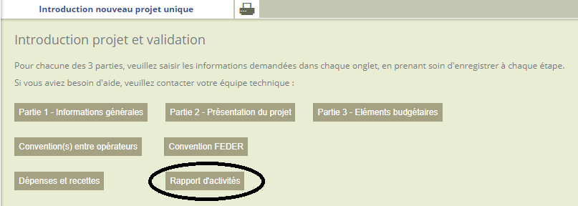
6.4. Les déclarations de créance doivent être introduites parallèlement dans l’application de gestion.
6.4. De schuldvorderingen dienen tegelijkertijd in de
beheerapplicatie ingegeven te worden.

Slide 31
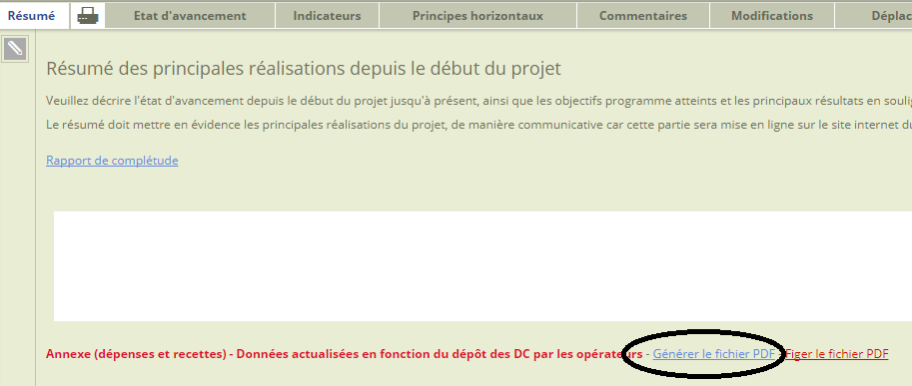
6.4. Les déclarations de créance doivent être introduites parallèlement dans l’application de gestion.
6.4. De schuldvorderingen dienen tegelijkertijd in de
beheerapplicatie ingegeven te worden.

Slide 32

6.5. IMPORTANT :
Le rapport d’activités doit IMPERATIVEMENT insister sur :
Le développement TRANSFRONTALIER des actions
Les résultats TRANSFRONTALIERS du projet
6.5. BELANGRIJK :
Het activiteitenrapport dient VERPLICHT de nadruk te leggen op:
de GRENSOVERSCHRIJDENDE uitvoering van de activiteiten;
de GRENSOVERSCHRIJDENDE resultaten van het project.

Slide 33
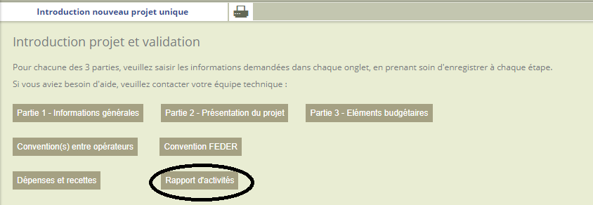
Encodage du rapport dans l’application de gestion - les parties à remplir sont :
Application de gestion

Slide 34
Encodage du rapport dans l’application de gestion - les parties à remplir sont :
Onglet « Résumé »
Onglet « Etat d’avancement »
Onglet « Indicateurs »
Application de gestion
Invoer van het rapport in de beheerapplicatie - in te vullen delen:
Tabblad “Overzicht”
Tabblad “Stand van zaken”
Tabblad “Indicatoren”
beheerapplicatie

Slide 35
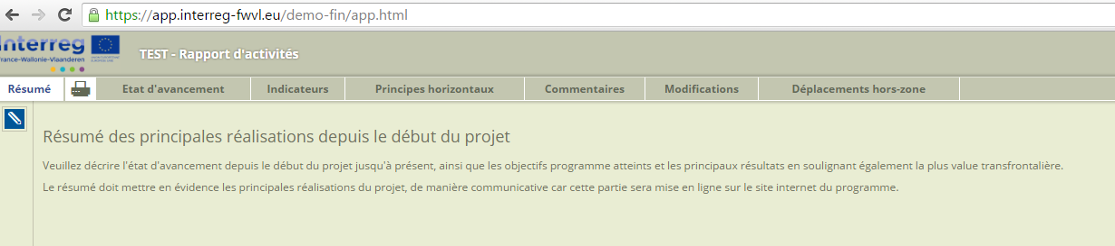

Slide 36
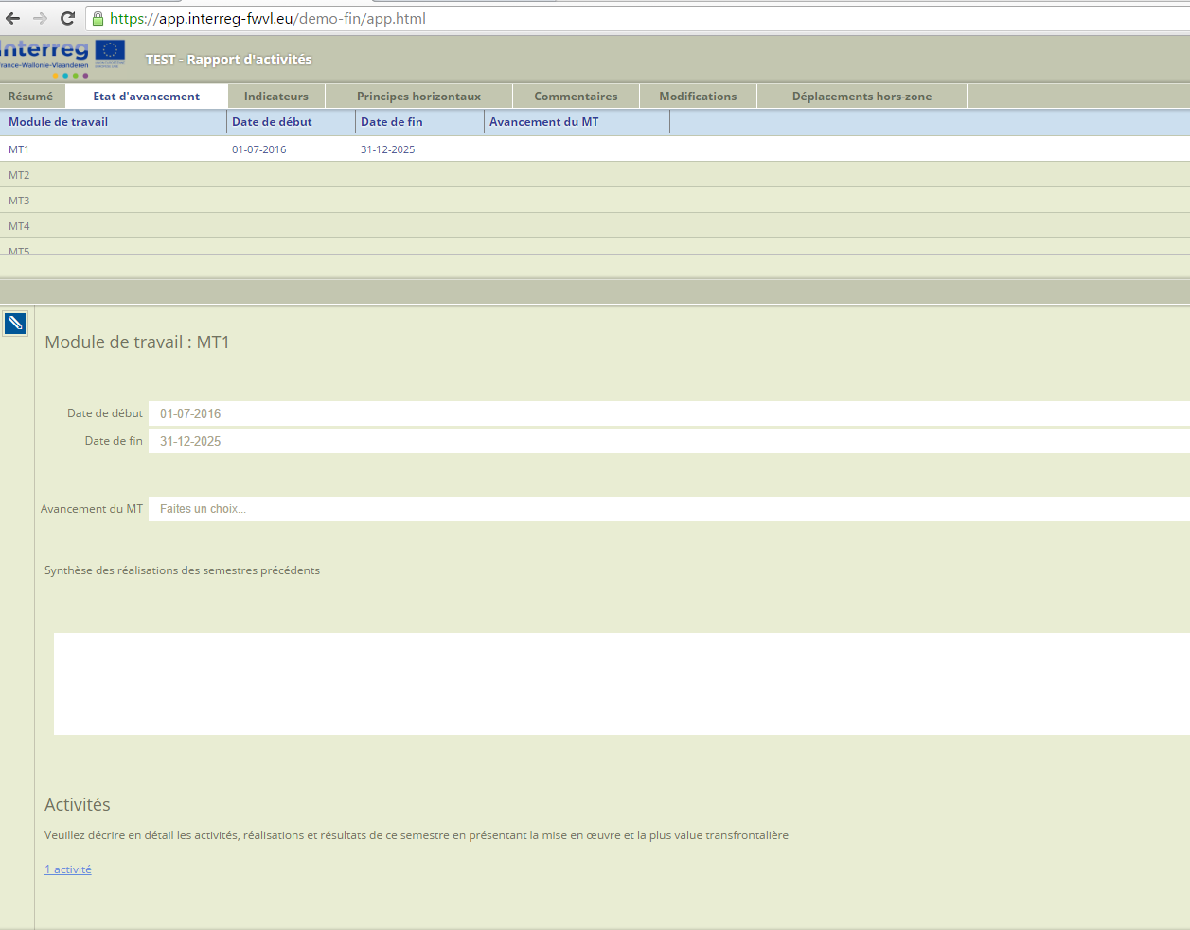

Slide 37
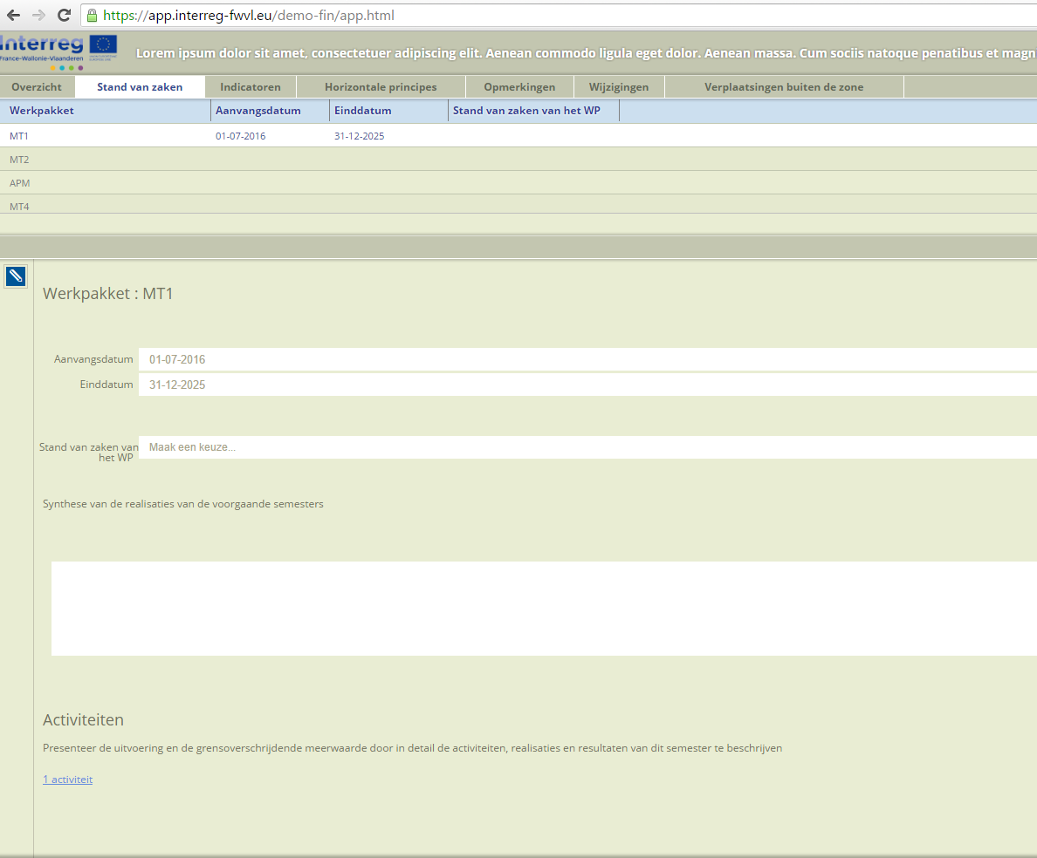

Slide 38
Encodage du rapport dans l’application de gestion - les parties à remplir sont :
Onglet « Principes horizontaux »
Onglet « Commentaires »
Onglet « Modifications »
Onglet « Déplacements hors zone »
Application de gestion
Invoer van het rapport in de beheerapplicatie - in te vullen delen:
Tabblad “Horizontale principes”
Tabblad “Opmerkingen”
Tabblad “Wijzigingen”
Tabblad “Verplaatsingen buiten de zone”
beheerapplicatie

Slide 39
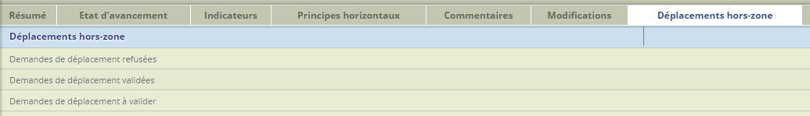
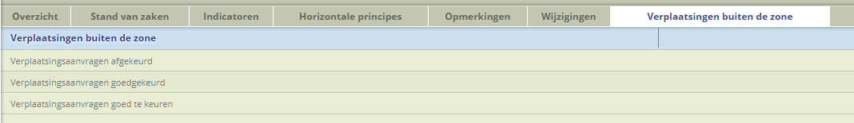

Slide 40

7. Modifications de projet
7. Projectwijzigingen

Slide 41
Des modifications peuvent intervenir au cours de la vie du projet mais doivent rester exceptionnelles.
Wijzigingen kunnen tijdens de looptijd van het project voorkomen, maar moeten uitzonderlijk blijven.

Slide 42
Toute modification doit faire l’objet, avant sa mise en œuvre, d’une validation formelle :
en Comité d’accompagnement pour les modifications mineures;
en Comité de Pilotage pour les modifications majeures (après présentation en Comité d’accompagnement).
Elke wijziging moet eerst formeel goedgekeurd worden vooraleer ze toegepast kan worden:
Door het begeleidingscomité als het om een kleine wijziging gaat;
Door de stuurgroep als het om een grote wijziging gaat (na bespreking tijdens het begeleidingscomité).

Slide 43
7.1. Modification mineure :
Modification et/ou transfert entre postes budgétaires ;
Prolongation de la mise en œuvre du projet ;
Changement du plan de financement du projet (hors FEDER) ;
Modification du statut des opérateurs.
7.1. Kleine wijziging:
Budgetwijziging en/of verschuiving tussen kostenposten;
Verlenging van de looptijd van het project;
Wijziging van het financieringsplan (behalve EFRO);
Wijziging van het statuut van de projectpartners.

Slide 44
7.1. Modification mineure :
5. Changement de nom;
6. Modification des indicateurs;
7. Changement de RIB;
8. Changements géographiques.
7.1. Kleine wijziging:
5. Naamsverandering;
6. Wijziging indicatoren;
7. Wijzigen bankgegevens;
8. Wijzigingen adresgegevens.

Slide 45
7.2. Modification majeure :
Transfert de fonds FEDER entre opérateurs ;
Modification du taux FEDER d’un opérateur et/ou au niveau du projet ;
Réduction ou augmentation de l’enveloppe FEDER ;
7.2. Grote wijziging:
Verschuiven van EFRO-middelen tussen projectpartners;
Wijziging van het EFRO-steunpercentage van een projectpartner of op niveau van het project;
Verhoging of verlaging van het EFRO-bedrag;

Slide 46
7.2. Modification majeure :
4. Evolution significative du contenu du projet ;
5. Modification du partenariat : ajout ou retrait d’un opérateur ;
6. Modification du statut aides d’état du projet ;
7. Toute autre modification ne correspondant pas à la définition d’une modification mineure.
7.2. Grote wijziging:
4. Belangrijke wijziging van de inhoud van het project;
5. Wijziging van het partnerschap: nieuwe projectpartner of wegvallen van een projectpartner;
6. Wijziging die een impact heeft op de staatssteunanalyse van het project;
7. Elke andere wijziging die niet onder de definitie van een kleine wijziging valt.

Slide 47
8. Suivi financier
8. Financiële opvolging

Slide 48
8.1. Déclarations de créance
semestrielles ;
par opérateur ;
accompagnées de l’ensemble des pièces justificatives et de leurs preuves de paiement ;
introduction dans l’application de gestion du programme ;
contrôle et validation organisée par versant ;
8.1. Schuldvorderingen
semestrieel;
per projectpartner;
vergezeld van alle nodige bewijsstukken en betalingsbewijzen;
indiening via de beheerapplicatie van het programma;
controle en validatie georganiseerd per deelgebied;

Slide 49
8.1. Déclarations de créance
transmises dès validation du rapport d’activités auprès des contrôleurs de premier niveau
pas de paiement si le RA n’est pas validé ;
archivage de l’ensemble des documents originaux jusqu’au 31/12/2030 ;
plafonnement à 85 % du montant.
8.1. Schuldvorderingen
bezorging aan de controleurs na goedkeuring van het activiteitenrapport;
geen betaling zolang het activiteitenrapport niet werd goedgekeurd;
bewaren van alle originele stukken tot 31/12/2030;
plafonnering op 85% van het bedrag.

Slide 50
8.2. Contrôle de premier niveau assuré de manière différente pour chacun des versants
Versants wallon et flamand :
centralisé;
forfait : 2,5% des dépenses validées.
8.2. Eerstelijnscontrole op verschillende manier georganiseerd naargelang het deelgebied
Waals en Vlaams deelgebied:
gecentraliseerd;
forfaitair: 2,5% van de gevalideerde uitgaven.

Slide 51
8.2. Contrôle de premier niveau assuré de manière différente pour chacun des versants
Versant français :
Externalisé ;
sélection d’un prestataire après mise en concurrence des cabinets habilités sur base du prix uniquement ;
validation du choix du prestataire par l’Autorité Nationale ;
les frais de validation sont plafonnés à 2,5 % des dépenses validées.
8.2. Eerstelijnscontrole op verschillende manier georganiseerd naargelang het deelgebied
Frans deelgebied:
geëxternaliseerd;
selectie van een erkende dienstverlener na vergelijkende aanbesteding met als enige criterium de kostprijs;
bevesting van de keuze van de dienstverlener door de leidende nationale partnerautoriteit;
de validatiekosten zijn beperkt tot 2,5% van de gevalideerde uitgaven.

Slide 52
8.2. Contrôle de premier niveau
Rapport de validation envoyé, via l’application de gestion, par le contrôleur de premier niveau à l’opérateur concerné et à l’opérateur chef de file pour consolidation ;
Après consolidation de l’ensemble des rapports de validation semestriels, l’opérateur chef de file transmet la déclaration de créance consolidée via l’application de gestion.
8.2. Eerstelijnscontrole
De eerstelijnscontoleur verstuurt via de beheerapplicatie een verificaat naar de projectleider ter consolidatie;
Na consolidatie van alle tussentijdse verificaten, verstuurt de projectleider een geconsolideerde schuldvordering.

Slide 53
RA semestriel
DC semestrielle de tous les opérateurs
Semestrieel AR
Semestriële SV van alle projectpartners
Fin du semestre
Einde van semester
Introduction dans l’application de gestion
Indiening in de beheerapplicatie
+ 2 mois
+ 2 maand
Validation du RA par le Comité d’accompagnement
Goedkeuring van het AR door het begeleidingscomité
+ 4 mois
+ 4 maand
Rapport des Déclarations de créance
Verificatie van de schuldvordering
+ 6 mois
+ 6 maand
Déclaration de créance consolidée
Geconsolideerde schuldvordering
+ 7 mois
+ 7 maand
Paiement de la part FEDER à l’opérateur chef de file
Betaling van het EFRO-gedeelte aan de projectleider
Reversement opérateurs
Doorstorting aan de projectpartners
+ 9 mois
+ 9 maand

Slide 54
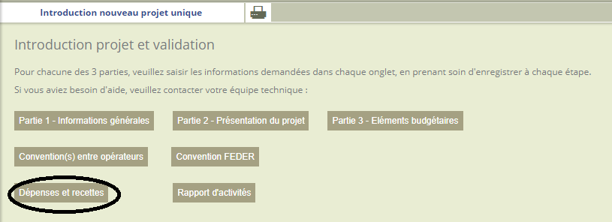
Encodage de la déclaration de créance dans l’application de gestion

Slide 55
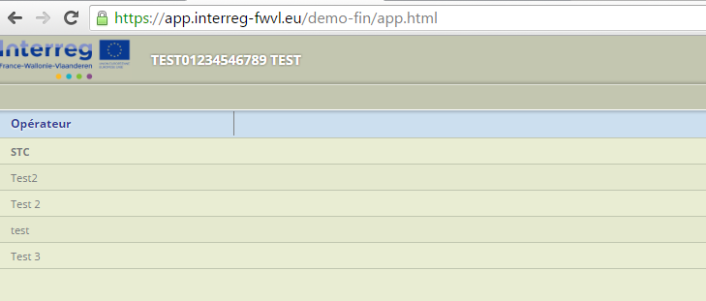
Encodage de la déclaration de créance dans l’application de gestion
Indiening van de schuldvordering via de beheerapplicatie

Slide 56
Encodage de la déclaration de créance dans l’application de gestion – les parties à remplir sont:
Onglet « dépenses et recettes »
Onglet « Justificatifs »
Onglet « Aides d’état »
Onglet « Déclaration de créance »
Onglet « Fichiers annexes CPN »
Application de gestion
Indiening van de schuldvordering via de beheerapplicatie – in te vullen delen:
Tabblad «Uitgaven en inkomsten»
Tabblad «Bestanden pdf»
Tabblad «Schuldvordering»
Tabblad «Ontvangstbewijzen»
beheerapplicatie

Slide 57
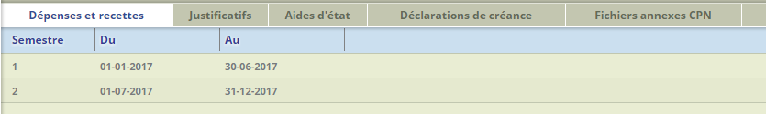
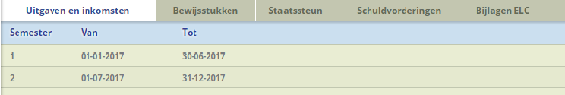

Slide 58
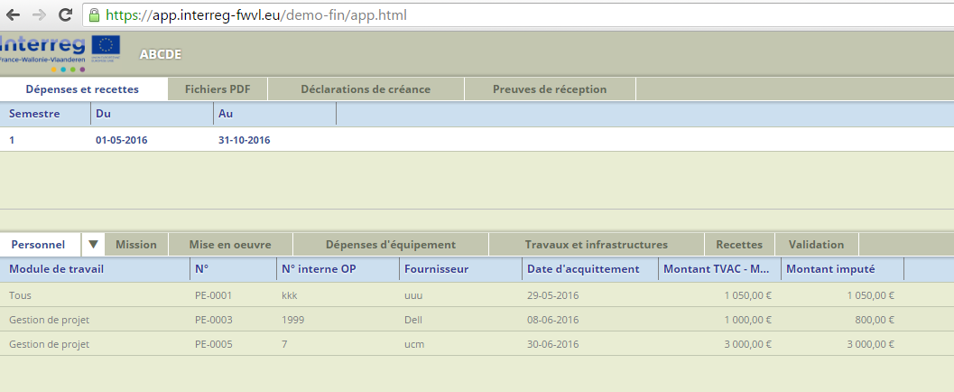

Slide 59
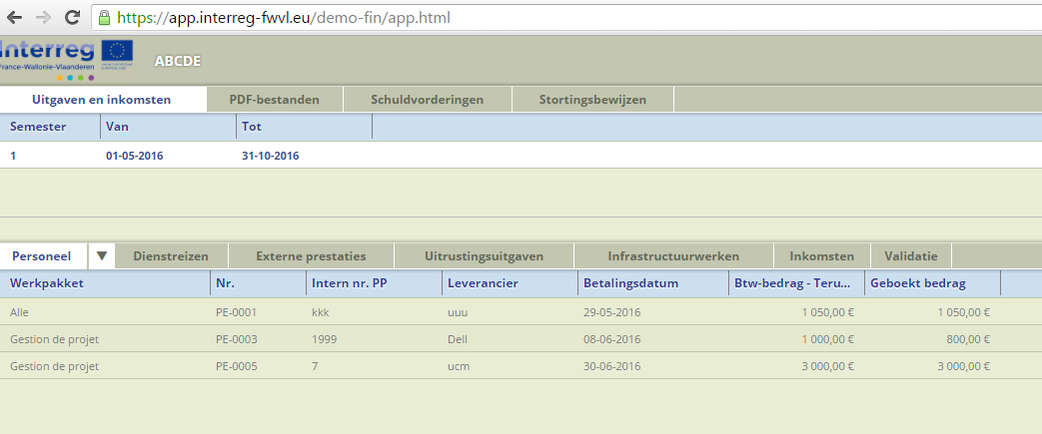

Slide 60
Des séminaires financiers seront mis en place:
Sur le versant wallon : Informations à suivre
Sur le versant français : Informations à suivre
Sur le versant flamand : sous forme d’un entretien préliminaire individualisé par projet et d’un séminaire collectif
Er zullen financiële seminaries georganiseerd worden:
Aan Waalse zijde: voorlopig geen info beschikbaar
Aan Franse zijde: voorlopig geen info beschikbaar
Aan Vlaamse zijde: een geïndividualiseerd gesprek per project en een gemeenschappelijk seminarie

Slide 61

9. Information et publicité
9. Informatie en publiciteit

Slide 62
Objectif des actions de communication :
Information du grand public sur la participation de l’Union Européenne à la réalisation des projets.
Doel van de communicatieacties:
Het grote publiek informeren over de steun van de Europese Unie voor de realisatie van de projecten.

Slide 63
OBLIGATIONS (sous peine d’inéligibilité des dépenses) :
Utilisation du logo du programme décliné par projet ;
Réalisation d’une action de communication au début et à la fin du projet ;
Utilisation du matériel de communication mis à disposition ;
Site internet ;
Poster de taille A3 ;
Kit de communication fourni.
VERPLICHTINGEN (die de subsidieerbaarheid van de uitgaven bepalen):
Gebruik projectlogo ontwikkeld door het programma;
Uitvoeren van een communicatieactie bij het begin en op het einde van het project;
Gebruik van het communicatiemateriaal van het programma;
Website;
A3-poster;
Communicatiekit.

Slide 64
10. Divers et Décisions
10. Varia en Beslissingen

Slide 65
Date de démarrage effective du projet.
Date de démarrage du projet | Semestre 1 | Introduction du rapport d’activités | Semestre 2 | Introduction du rapport d’activités
1er janvier | Du 1er janvier au 30 juin | 1er septembre | Du 1er juillet au 31 décembre | 1er mars
1er avril | Du 1er avril au 30 septembre | 1er décembre | Du 1er octobre au 31 mars | 1er juin
1er juillet | Du 1er juillet au 31 décembre | 1er mars | Du 1er janvier au 30 juin | 1er septembre
1er octobre | Du 1er octobre au 31 mars | 1er juin | Du 1er avril au 30 septembre | 1er décembre
Vastleggen van de effectieve startdatum van het project.
Startdatum van het project | Semester 1 | Indiening activiteitenrapport | Semester 2 | Indiening activiteitenrapport
1 januari | Van 1 januari tot 30 juni | 1 september | Van 1 juli tot 31 december | 1 maart
1 april | Van 1 april tot 30 september | 1 december | Van 1 oktober tot 31 maart | 1 juni
1 juli | Van 1 juli tot 31 december | 1 maart | Van 1 januari tot 30 juni | 1 september
1 oktober | Van 1 oktober tot 31 maart | 1 juni | Van 1 april tot 30 september | 1 december

Slide 66


Merci de votre attention
Bedankt voor uw aandacht
AVEC LE SOUTIEN DU FONDS EUROPÉEN DE DÉVELOPPEMENT RÉGIONAL
MET STEUN VAN HET EUROPEES FONDS VOOR REGIONALE ONTWIKKELING

